Slide 1

Belajar Python
Robotik SIKL

Slide 2
Instalasi Python & VS Code
Persiapan…

Slide 3
How to Program in Python

Slide 4
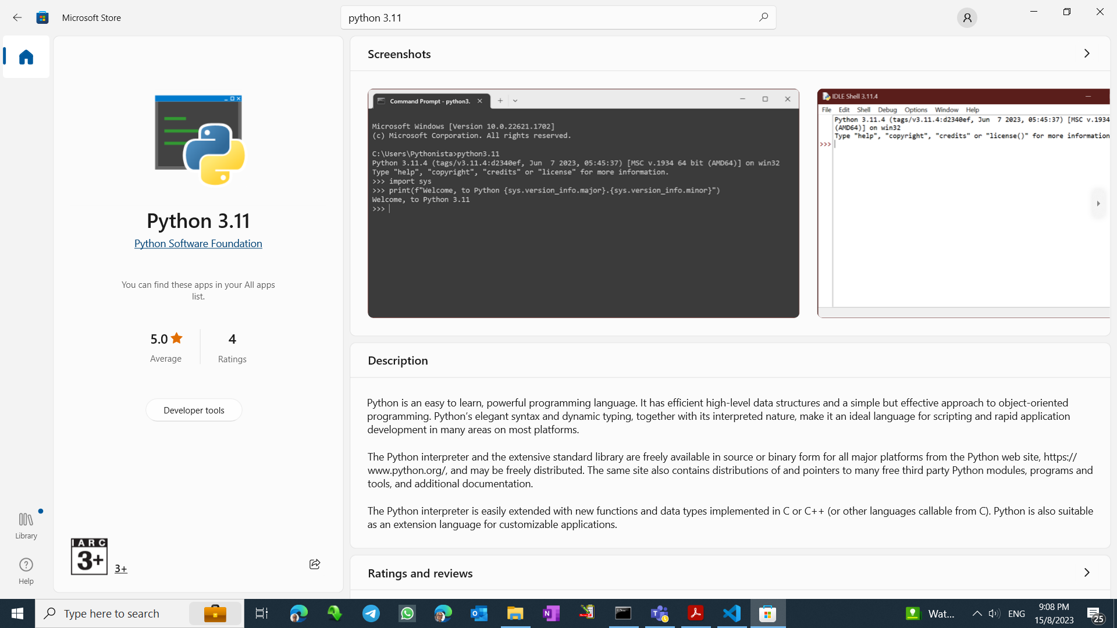
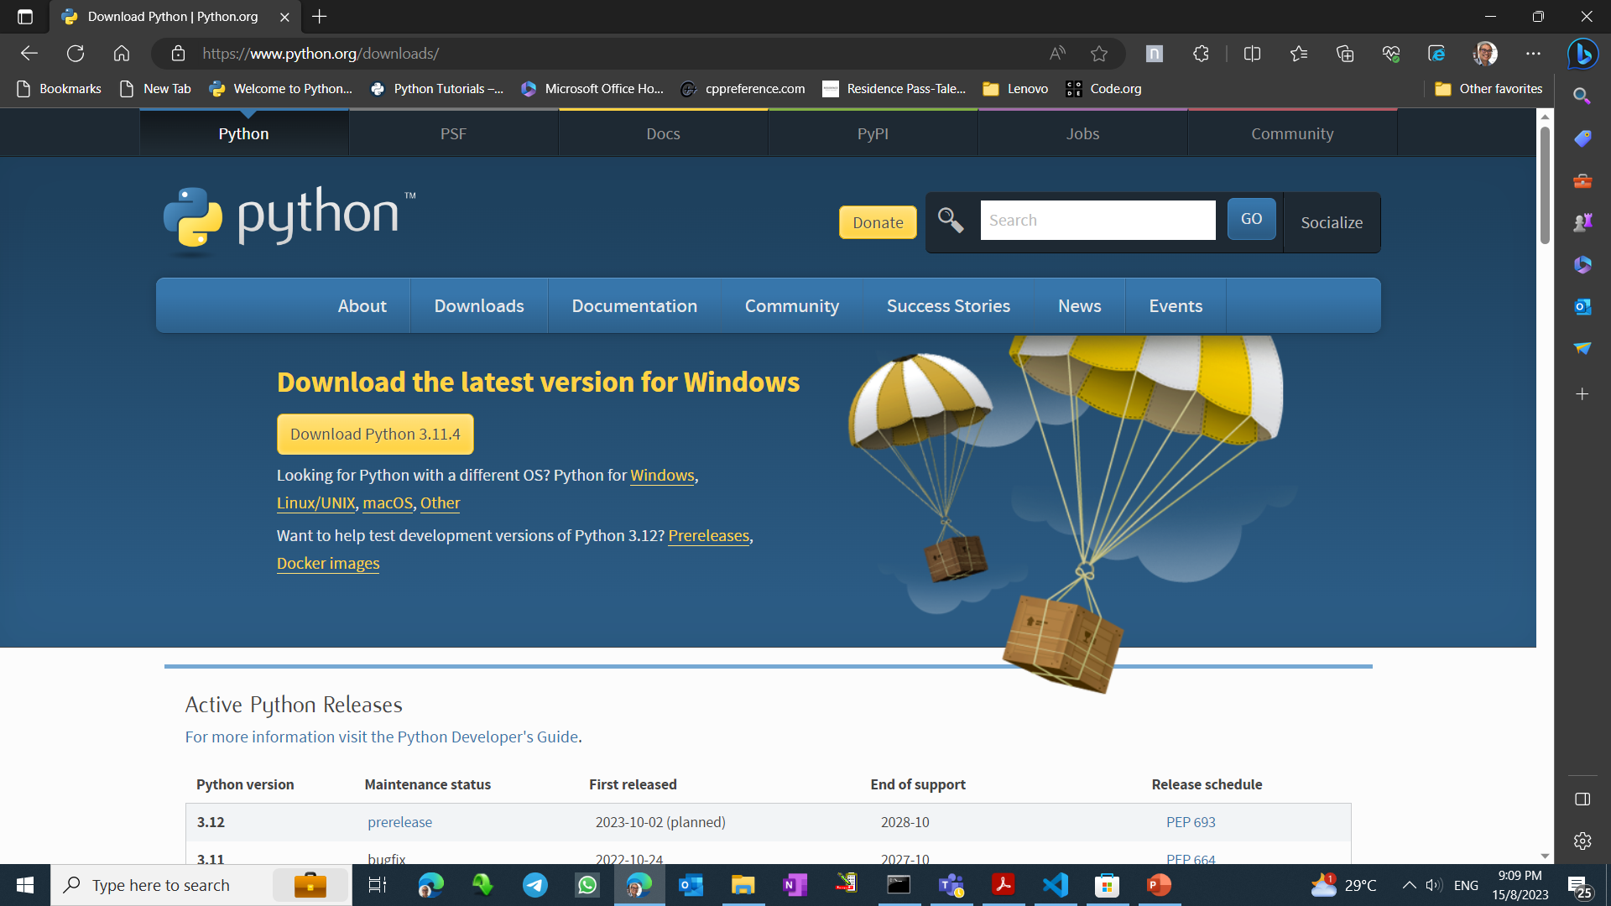
Instalasi Python

Slide 5
Tes… tes…(Python REPL)

Slide 6
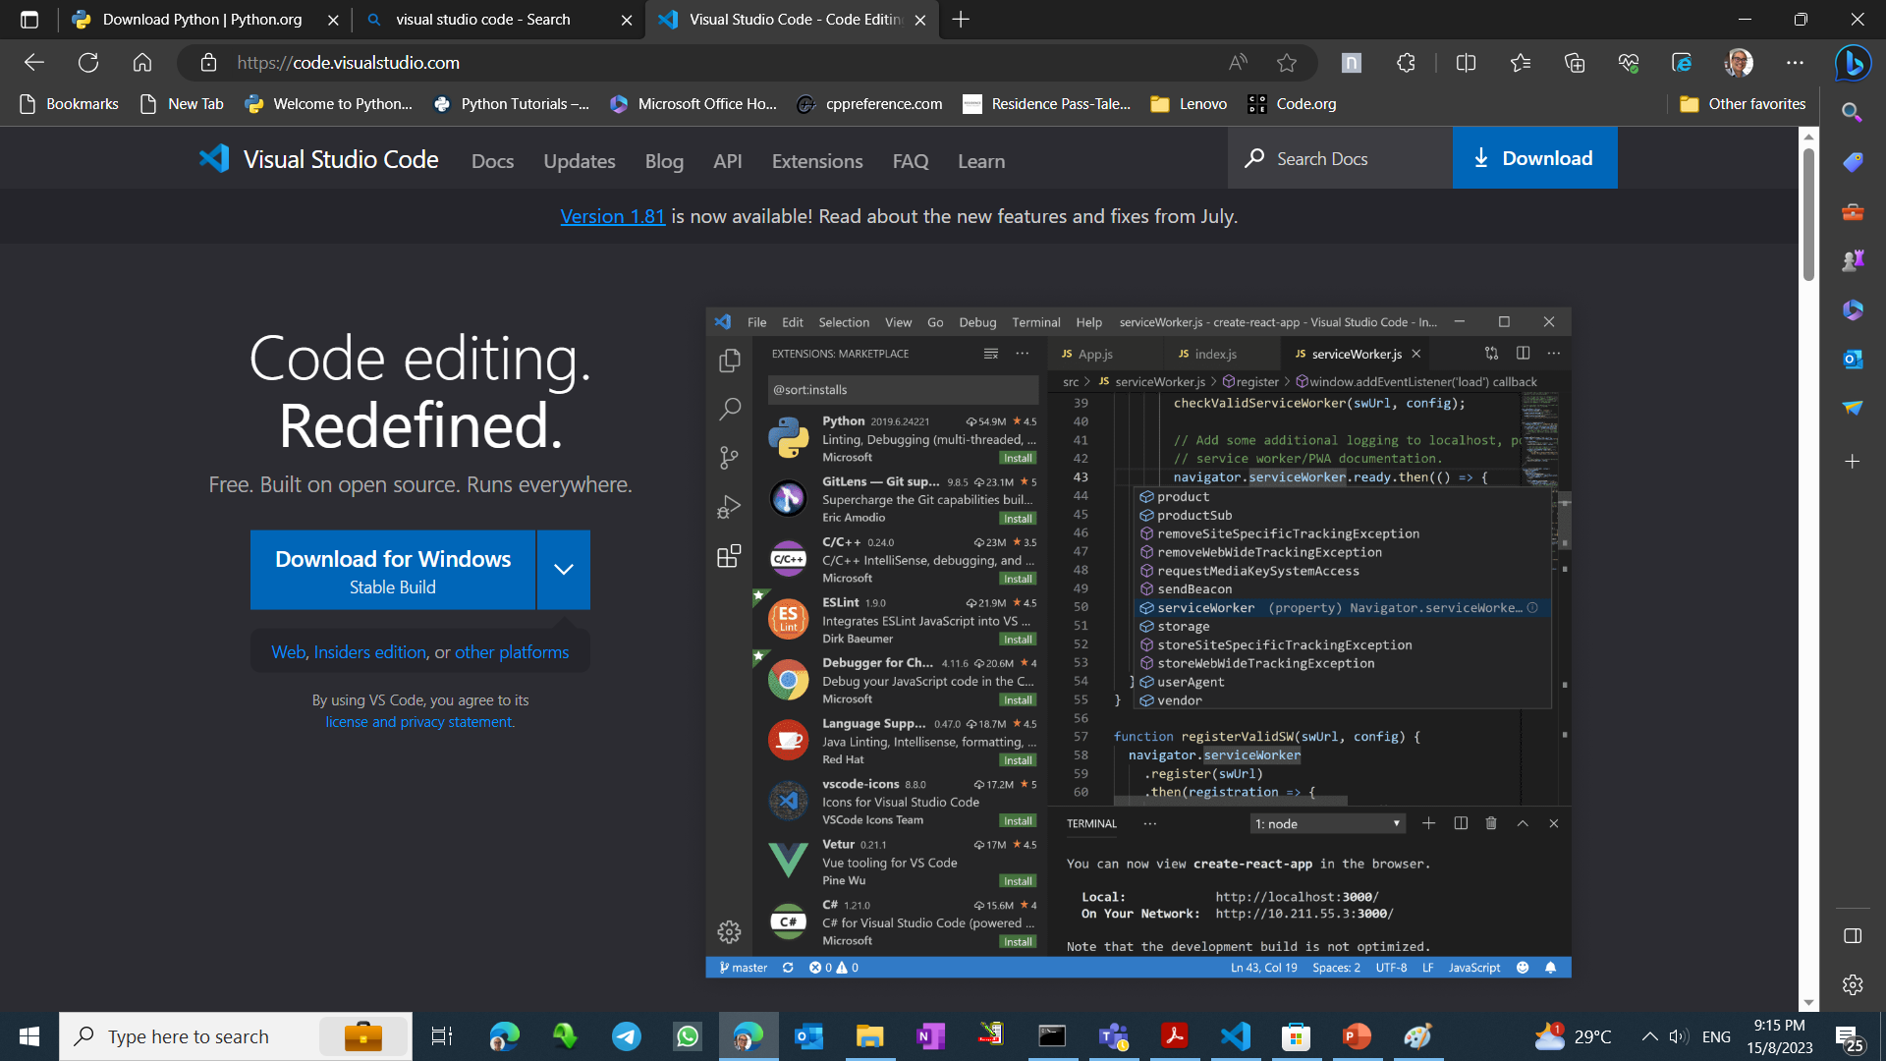
Instalasi Visual Studio Code

Slide 7
Instalasi Python Extension

Slide 8
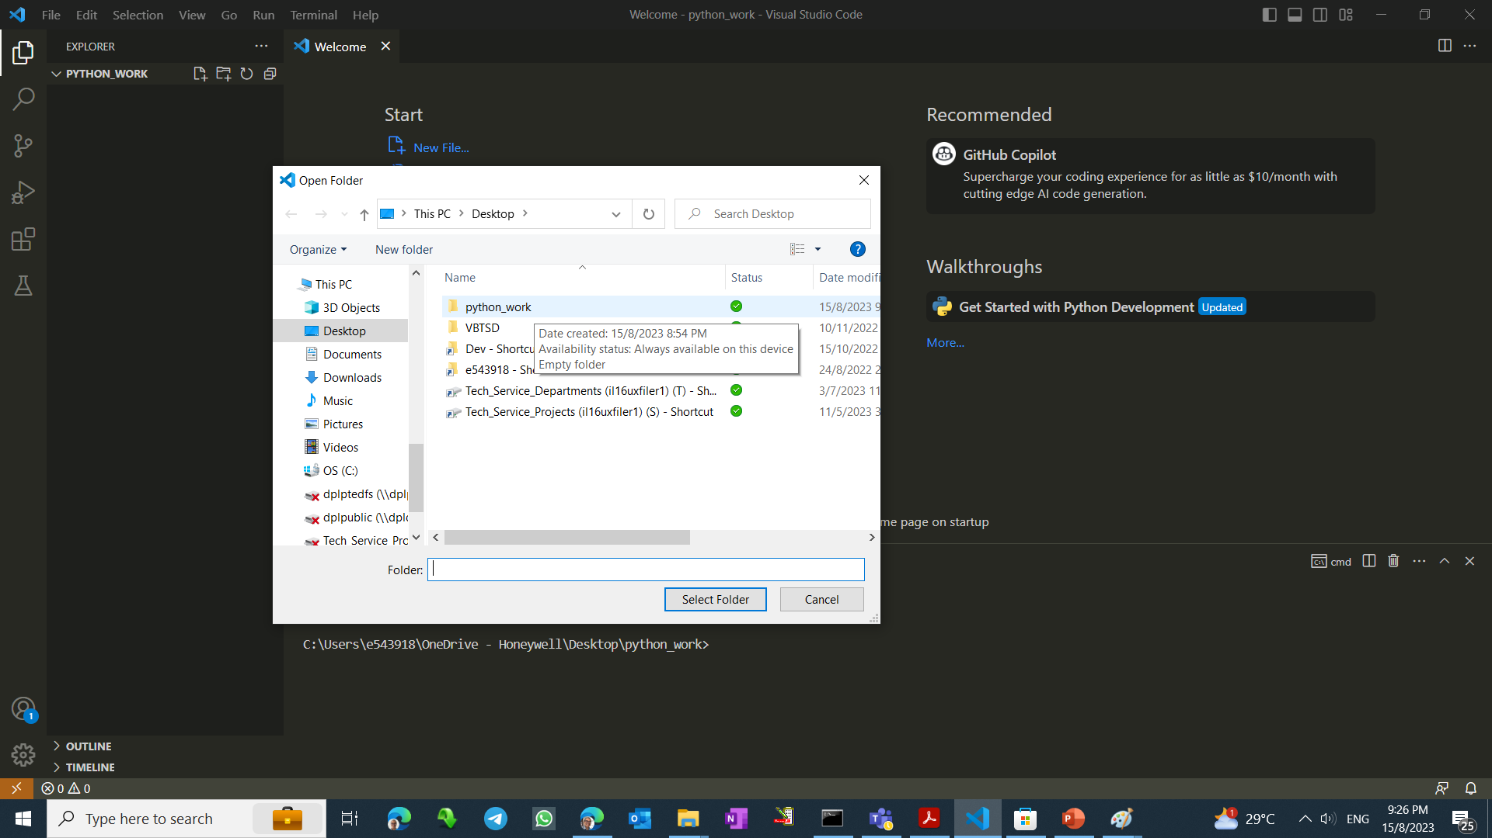
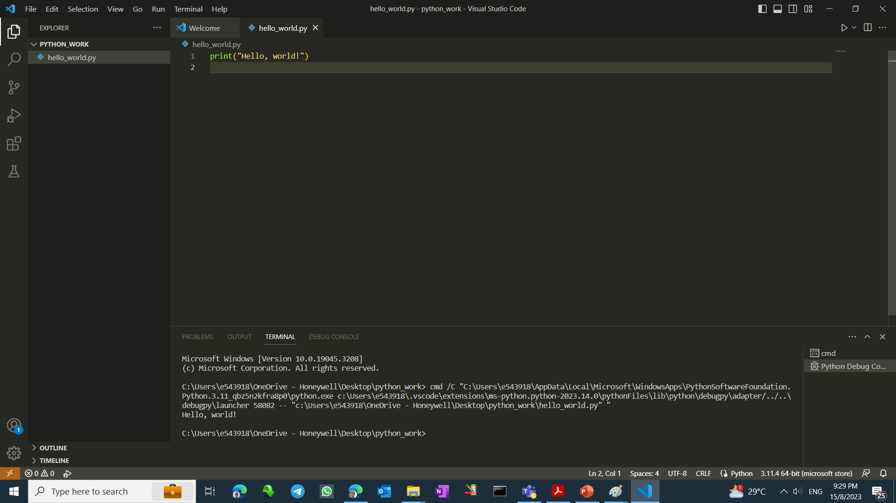
Hello, SIKL!

Slide 9
Variabel dan Tipe Data Sederhana
Memulai…

Slide 10
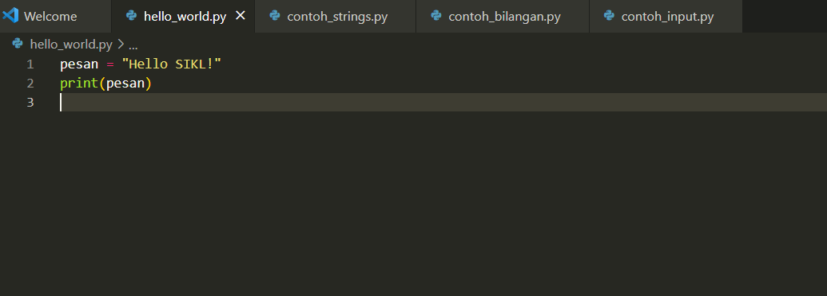
Variabel/Identifier
Variabel: nama/label yang diberikan ke data
Deskriptif:
pesan
pesan_baru
pesanBaru
1orang (KELIRU!)
_orang (variabel spesial)
BUKAN reserve words

Slide 11
Reserve Words

Slide 12
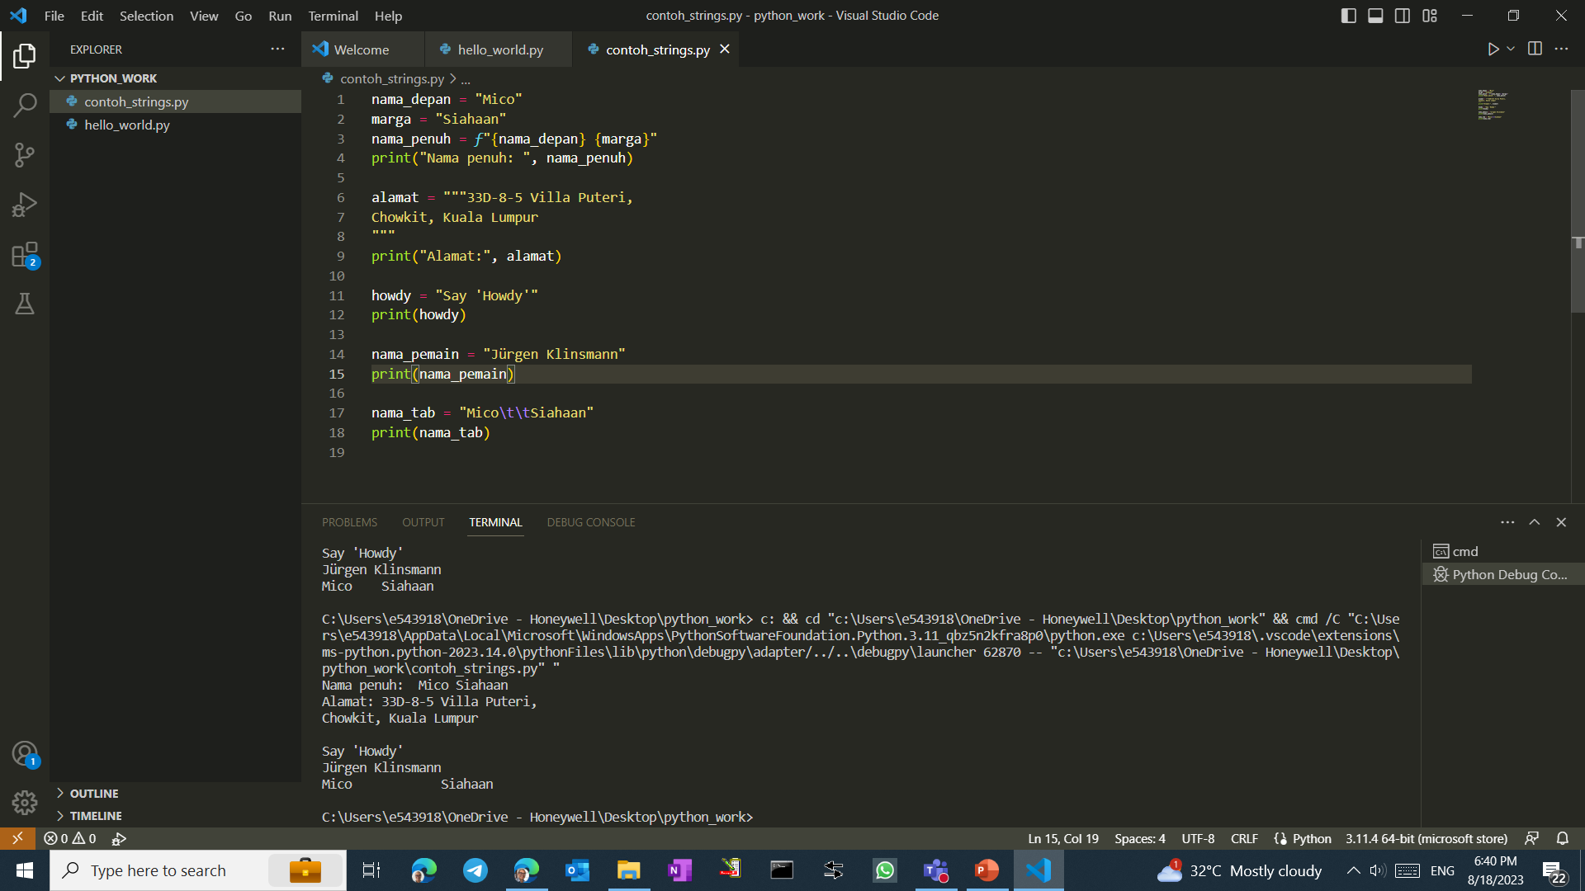
Strings

Slide 13
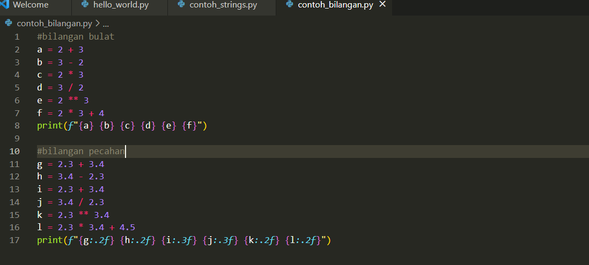
Bilangan

Slide 14
Latihan 1
Tuliskan nama lengkap, alamat lengkap, dan kelas di layer. Gunakan variabel nama, alamat, kelas.
Hitung luas dan keliling lingkaran yang berjari-jari (radius) 5.5 cm. Gunakan variable radius, keliling dan luas.
Berapa jarak yang ditempuh sebuah mobil yang bergerak dengan kecepatan awal 10 km/jam selama 1 menit jika mobil mengalami percepatan 0.5 m/ detik²?
Bonus: Di python REPL, ketik “import this”

Slide 15
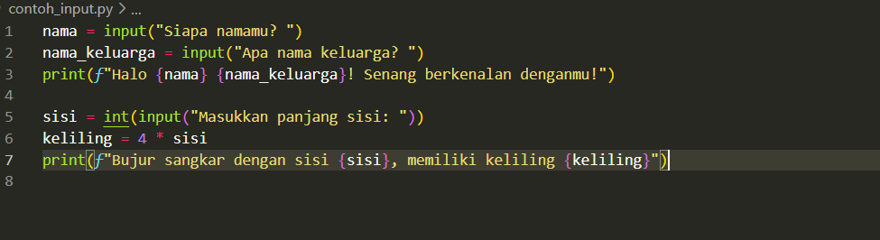
input

Slide 16
Latihan 2
Tuliskan nama lengkap, alamat lengkap, dan kelas di layer. Gunakan input() untuk mendapatkan nilai variabel nama, alamat, kelas dari user.
Hitung luas dan keliling lingkaran. Gunakan input() untuk mendapatkan radius dari user. Gunakan variable radius, keliling dan luas.
Berapa jarak yang ditempuh sebuah mobil yang bergerak dengan kecepatan awal X km/jam selama Y menit jika mobil mengalami percepatan Z m/ detik²? Gunakan input() untuk mendapatkan X, Y, Z dari user.

